Slide 1
STAGE D'ÉTÉ — DAZZLIFAI
Agent RAG pour l'automatisation du
traitement des factures et devis
Sprint Review — Sprint 6
Indexation vectorielle & recherche hybride (Task 81 · Task 82)
Siwar ADALI
Étudiante en Génie Informatique — ENIS | Dazzlifai

Slide 2
CONTEXTE
Donner une mémoire interrogeable à l'agent
Le socle relationnel (Neon PostgreSQL) est en place depuis le sprint précédent. Ce sprint ajoute la couche sémantique : rendre les factures indexées et interrogeables en langage naturel.
Task 81
TERMINÉ
Task 82
À VENIR
Indexation vectorielle des factures traitées
Intégration d'un LLM local pour les requêtes
Indexer le contenu des factures dans une base vectorielle et permettre leur interrogation.
Connecter un LLM open source local (Ollama) pour générer des réponses aux requêtes sur les factures indexées.
Agent RAG — Traitement Factures & Devis | Dazzlifai
3

Slide 3
DÉCISION TECHNIQUE
Pourquoi Neon + pgvector plutôt que Chroma ?
La Task 81 prévoyait une base vectorielle locale (Chroma). Après exploration technique, ce choix a été révisé dès le démarrage du sprint — voici pourquoi.
Critère
Chroma (prévu initialement)
Neon + pgvector (retenu)
Cohérence avec les données
Base séparée des données structurées
Même base que document, fournisseur, statut…
Recherche hybride
Vecteur seul — filtres et texte à assembler à la main
Native : vecteur + SQL + full-text + RRF en une requête
Risque de désynchronisation
Élevé — deux systèmes à tenir à jour
Aucun — source unique de vérité
Outils à opérer en plus
Service Chroma à installer et maintenir
Aucun — déjà dans la stack Postgres en place
Critère décisif : pgvector répond en une seule requête SQL à des questions métier complexes (année + statut + fournisseur + agrégation) — impossible nativement avec Chroma seul.
Agent RAG — Traitement Factures & Devis | Dazzlifai
2

Slide 4
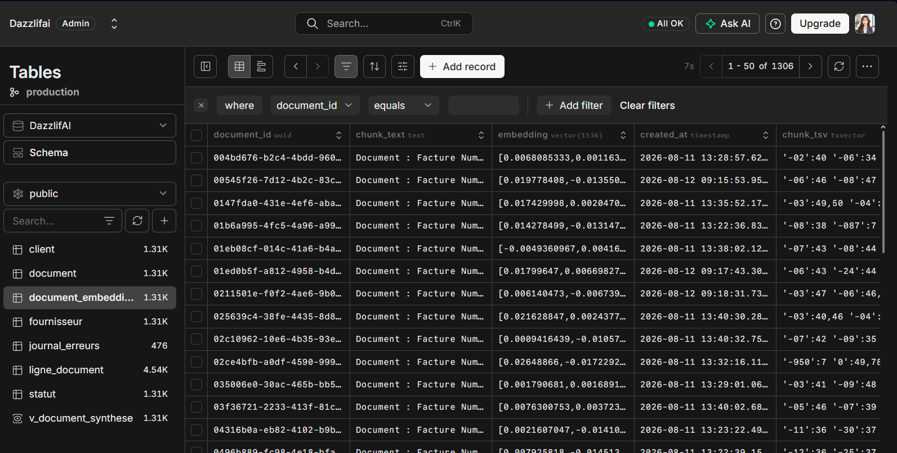
PREUVES DE VALIDATION
Une base entièrement indexée
L'ensemble du jeu de factures traité (1 306 documents) dispose désormais de son embedding vectoriel, prêt pour la recherche sémantique — sans rupture avec les tables relationnelles déjà en place.
1536
dimensions par vecteur
embeddings générés avec gemini-embedding-001, stockés dans document_embedding
document_embedding : 1 306 lignes, une pour chaque document indexé
Agent RAG — Traitement Factures & Devis | Dazzlifai
10

Slide 5
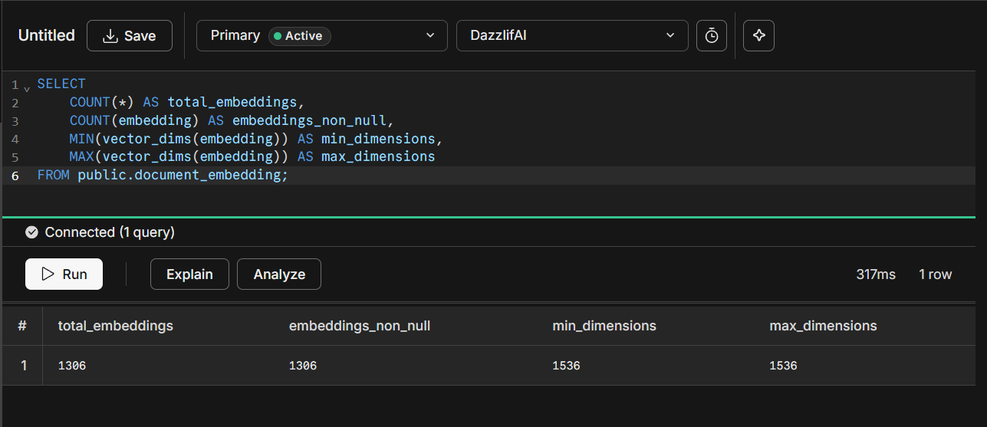

Slide 6
LIVRABLES
Ce qui a été livré
En une itération, une couche de recherche sémantique complète a été conçue, implémentée et validée — sans dépendance externe supplémentaire.
✓
Table document_embedding
✓
Index HNSW optimisé
Embedding 1536 dimensions (gemini-embedding-001), liée à document par clé étrangère.
m = 16, ef_construction = 100 — recherche de similarité rapide même à grande échelle.
✓
Script embedding_documents.py
✓
Script search_embeddings.py
Construction de chunks riches (fournisseur, client, montants, lignes, statut) et insertion avec gestion ON CONFLICT.
Recherche hybride : similarité vectorielle + filtres SQL + full-text + agrégations automatiques (SUM/COUNT).
✓
Full-text search optimisé
✓
Tests validés
Colonne générée chunk_tsv (tsvector) + index GIN pour accélérer la recherche textuelle.
Plusieurs types de questions couverts : statut, année, montant total, fournisseur.
Agent RAG — Traitement Factures & Devis | Dazzlifai
5

Slide 7
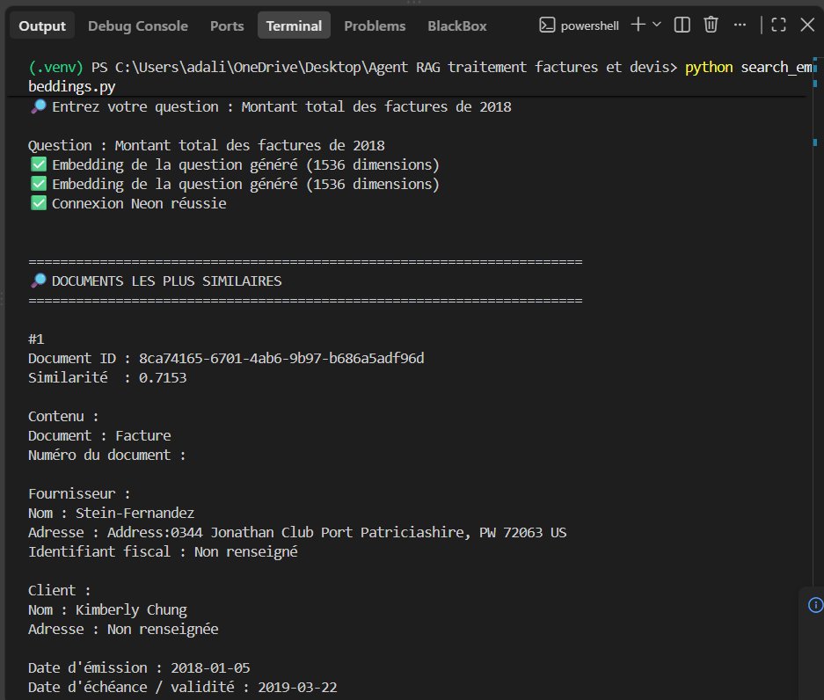
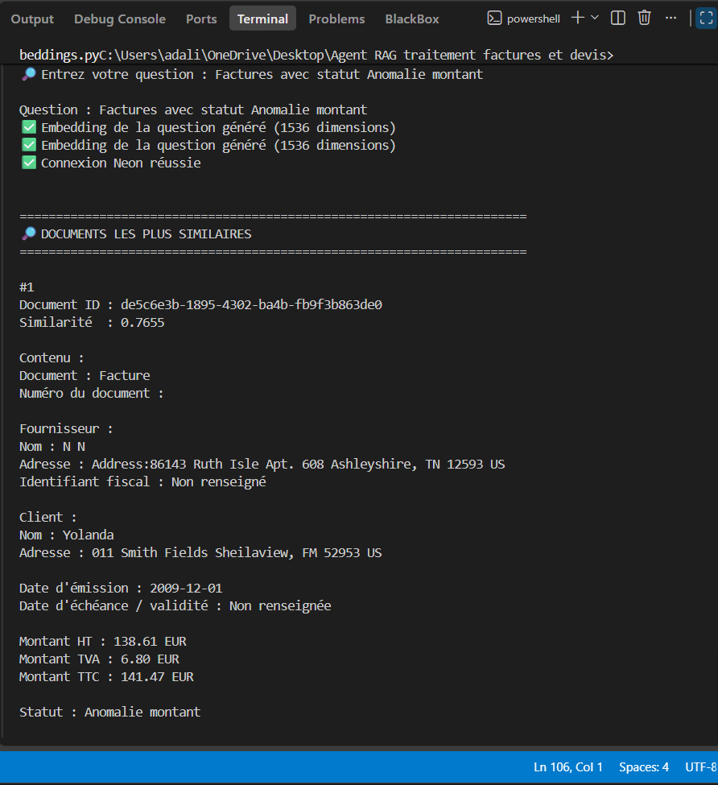
PREUVES DE VALIDATION
Recherche vectorielle pure — premiers tests
« Montant total des factures de 2018 »
« Factures avec statut Anomalie montant »
Similarité : 0.7153
Similarité : 0.7655
Agent RAG — Traitement Factures & Devis | Dazzlifai
7

Slide 8
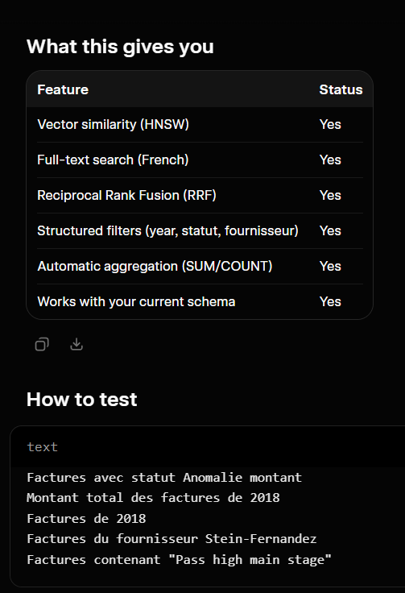
ARCHITECTURE
Anatomie d'une recherche hybride
Chaque question est décomposée automatiquement en filtres structurés (année, statut, fournisseur) et en signal sémantique, puis les deux sont combinés pour produire une réponse — ou un calcul — fiable.
EXEMPLES DE QUESTIONS TESTÉES
Factures avec statut Anomalie montant
Montant total des factures de 2018
Factures de 2018
Factures du fournisseur Stein-Fernandez
Factures contenant "Pass high main stage"
Agent RAG — Traitement Factures & Devis | Dazzlifai
6

Slide 9
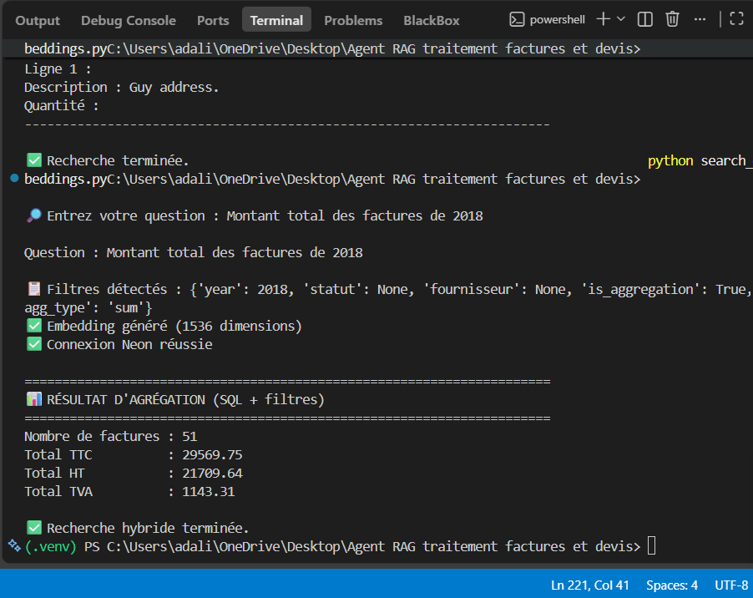
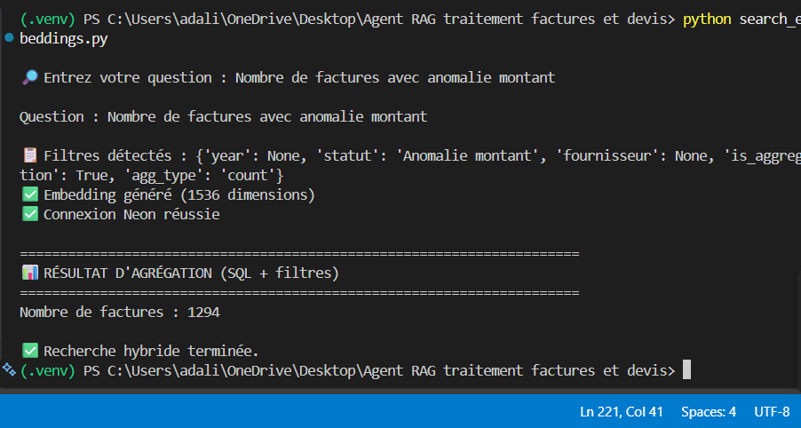
PREUVES DE VALIDATION
Recherche hybride — agrégations automatiques
La question est analysée pour détecter les filtres et le type d'agrégation attendu (SUM ou COUNT), puis traduite en requête SQL exécutée sur Neon.
« Montant total des factures de 2018 » → SUM
RÉSULTAT D'AGRÉGATION (SQL + FILTRES)
51
29 569,75
21 709,64
1 143,31
factures
Total TTC
Total HT
Total TVA
Filtre détecté automatiquement : year = 2018, is_aggregation = true, agg_type = sum
« Nombre de factures avec anomalie montant » → COUNT
Agent RAG — Traitement Factures & Devis | Dazzlifai
8

Slide 10
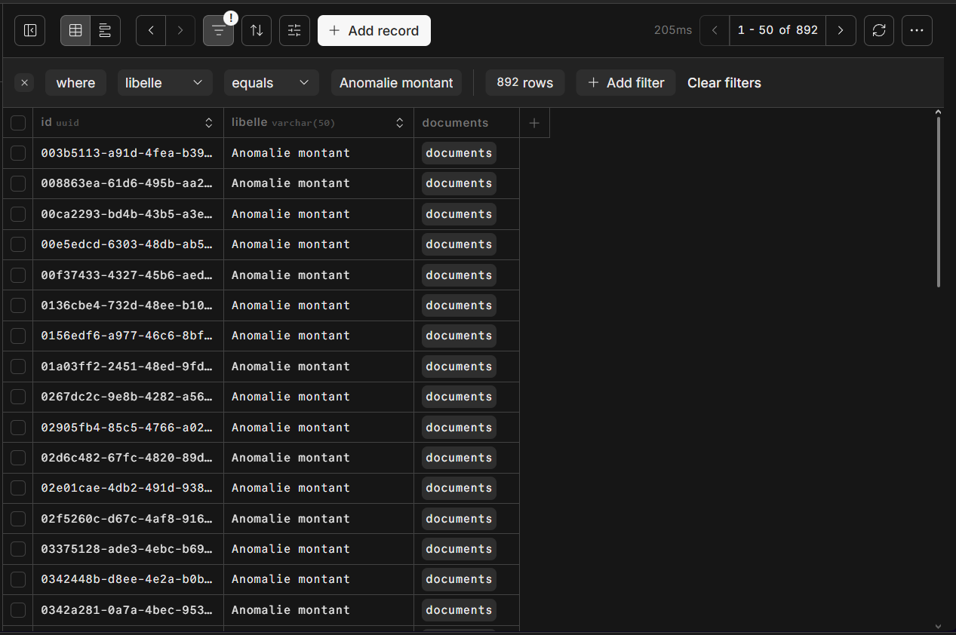

PREUVES DE VALIDATION
Vérification croisée dans Neon
Le résultat de la recherche hybride (1 294 factures « anomalie montant ») est recoupé directement dans les tables Neon : 892 documents au statut exact, plus 403 au statut cumulatif « montant + date » — soit 1 295, à un document près.
statut = Anomalie montant
statut = Anomalie montant + date
892 documents
403 documents
Agent RAG — Traitement Factures & Devis | Dazzlifai
9

Slide 11
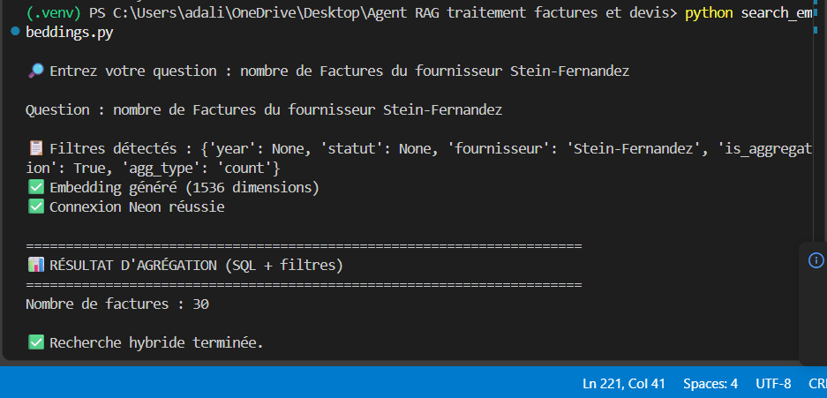
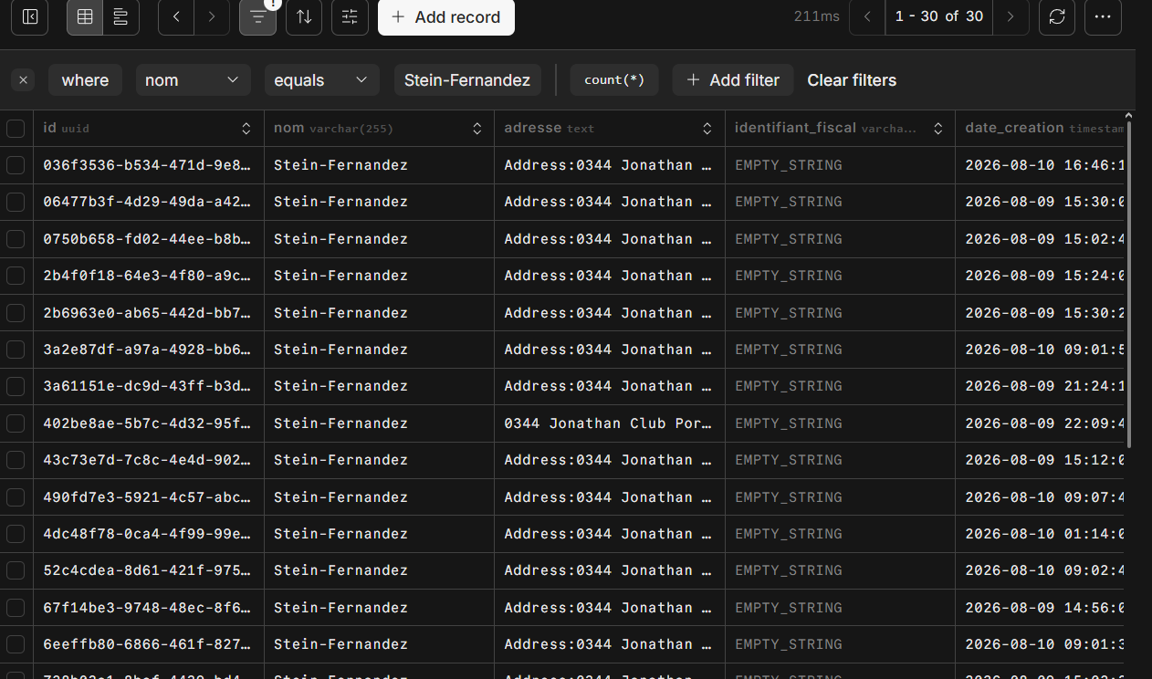
« Nombre de factures du fournisseur Stein-Fernandez » → COUNT

Slide 12
JOURNAL DES TRAVAUX
Task 81 — Indexation vectorielle
Du plus ancien au plus récent
1
FONCTIONNALITÉ
Mise en place de la base vectorielle sur Neon avec pgvector : création de la table document_embedding (document_id, chunk_text, embedding VECTOR(1536)), activation de l'extension vector et clé étrangère vers document.
2
FONCTIONNALITÉ
Développement du script embedding_documents.py : construction des chunks à partir des données structurées, génération des embeddings avec gemini-embedding-001 et insertion dans Neon (gestion du ON CONFLICT).
3
FONCTIONNALITÉ
Création et optimisation de l'index HNSW (m=16, ef_construction=100) ; vérification de la dimension des vecteurs et tests de performance basiques.
4
VALIDATION
Développement du script de recherche search_embeddings.py (recherche pure vectorielle) ; tests sur plusieurs questions et analyse des scores de similarité (≈ 0,71 – 0,76).
5
FONCTIONNALITÉ
Combinaison similarité vectorielle + filtres SQL structurés + full-text search (Reciprocal Rank Fusion) ; ajout de la détection automatique des questions d'agrégation (SUM/COUNT).
6
OPTIMISATION
(Optionnel) Création de la colonne générée chunk_tsv (tsvector) + index GIN pour accélérer le full-text search ; ajustements et nouveaux tests de requêtes hybrides.
Agent RAG — Traitement Factures & Devis | Dazzlifai
11

Slide 13
SUITE
Prochaines étapes
La couche de retrieval hybride étant validée, la partie suivante peut s'appuyer dessus pour générer des réponses complètes en langage naturel.
1
2
Connecter Ollama
Valider sur cas réel
Intégrer un LLM local (open source) pour générer des réponses à partir des documents retrouvés.
Tester la question de référence : « factures impayées du fournisseur X » → réponse cohérente.
Agent RAG — Traitement Factures & Devis | Dazzlifai
13

